Slide 1


4. 四則計算
1
2
3
4
5
6
7
8
9
10
11

Slide 2


2019、2013年題型
下列哪一項的值最大？
A. 324×0.62 B. 202×0.98
C. 32.4×62 D. 20.2×98
✗
✗
✗
C
❶忽略小數點的位置， A和C的算式相同，B和D的算式相同。
❷比較A和C：A. 2位小數，C.1位小數，故剔除A。
❸比較B和D：B. 2位小數，D.1位小數，故剔除B。
❹比較C和D：C.32.462 = 2008.8 D.20.298 = 1979.6

Slide 3

2020年題型
1. 下列哪一項的值最小？
A. 8.08 ＋ 0.08 ＋ 0.8
B. 0.8 ＋ 8 ＋ 8.08
C. 0.08 ＋ 8 ＋ 0.88
D. 8 ＋ 0.8 ＋ 0.08
= 8.96
= 16.88
= 8.96
= 8.88
D

Slide 4
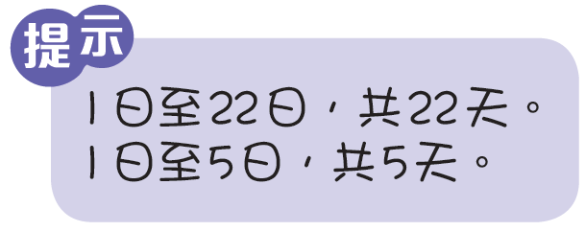
2019年題型
2. 商店每天派發250張宣傳單張，由8月6日至8月
22日，共派發宣傳單張多少張？
A. 5500
B. 4250
C. 4000
D. 3750
B
22－5 = 17 (天)
25017 = 4250 (張)

Slide 5

2022年題型
3. 44★是一個三位數。當它除以24，餘數是15。
下列哪一個是★？
A. 9 B. 8
C. 7 D. 6
C
先將各選項代入，再計算。
可用代入法解題。
A. 449÷24
= 18…17
B. 448÷24
= 18…16
C. 447÷24
= 18…15
D. 446÷24
= 18…14

Slide 6
2017年題型
1
1
5
4. 一罐油漆原有 L，工人用了 L 油漆刷牆。
他應再用多少，才能使油漆減至原來的一半？
L B. L
C. L D. L
1
4
2
7
1
1
8
8
7
5
B
1
1
L
2
8
5
8
4
一半
一半
1
1
餘下( )L
再用？L
用了 L
5
÷2
1
4
2
1
1
1
÷2
－ = (L)
5
1
1
4
2
8

Slide 7
2023年題型
5. 海民影印125 張工作紙，用了25 分鐘。如果以
相同的速度再影印325 張工作紙，需要多少分鐘
影印完？
A. 5分鐘 B. 13分鐘
C. 65分鐘 D. 75分鐘
C
125÷25
= 5
325÷5 = 65
每分鐘影印的工作紙張數

Slide 8

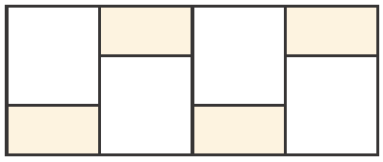
2021年題型
6. 右圖是2個大小和形狀相同的長方形。每個長方
形代表1，着色部分相加代表的值是多少？
A.
B.
C.
D.
1
2
5
6
2
4
1
＋
=
9
12
12
2
10
1
1
A
12

Slide 9
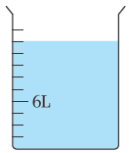
2021年題型
7. 右圖容器中有水多少？
A. 6.5L
B. 8.5L
C. 13.5L
D. 15L
高4格
C
每格代表(6÷4)L，
圖中水位高9格。
容器中有水：
6÷4×9 = 13.5(L)

Slide 10
2023年題型
8.
上表是花生的售價表，海芳用$36最多可買花
生多少克？
A. 780克
B. 720克
C. 650克
D. 640克
包裝 | 小包 | 中包 | 大包
重量(克) | 80 | 130 | 240
售價 | $4.5 | $6.9 | $12
36÷4.5 = 8(包)
可買8包小包花生，
即可買：80×8 = 640(克)
36÷6.9 = 5(包)···$1.5，
可買5包中包花生，
即可買：130×5 = 650(克)
B
36÷12 = 3(包)
可買3包大包花生，
即可買： 240×3 = 720(克)

Slide 11
2019年題型
9. 少玲有$10和$20紀念鈔共23張，它們總值$280。如果少玲的$20紀念鈔比$10紀念鈔少13張，她有$20紀念鈔多少張？
A. 5 B. 7 C. 10 D. 18
A
可用圖像法解題。
$10
共23張
$20
13張
？張
(23－13)÷2 = 5

Slide 12
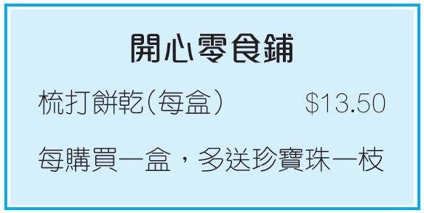
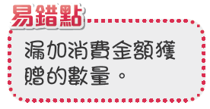
2018年題型
10.
在開心零食鋪，顧客每消費滿$20可獲珍寶珠一枝。琳燕買了8盒梳打餅乾，她共得珍寶珠多少枝？
A. 5 B. 6 C. 13 D. 14
C
13.5×8 ÷20
= 5(枝)…$8
她共得珍寶珠：
5
＋8
消費的金額可獲得5枝珍寶珠。
= 13(枝)

Slide 13

2023、2016年題型
11. 建威將$50放入錢包，然後他買文件夾用去$22.8，
錢包裹餘下$39.5。在放入$50之前，建威的錢包
裹原有款項多少？
A. $12.3 B. $33.3
C. $66.7 D. $112.3
A
$22.8
$39.5
錢包裏款項
原有款項
$50
$？
原有款項：
22.8＋39.5－50 = $12.3

Slide 14
全特訓完

